Slide 1
Исследовательская работа «Планеты солнечной системы. Где есть жизнь?» Выполнила: ученица 4 класса Панкова Эрика Руководитель: Окорокова О.Б.

Slide 2
Цель работы
получение информации о планетах Солнечной системы.
Задачи:
1. Собрать информацию о планетах Солнечной системы, используя энциклопедии, интернет, другие информационные источники.
2.Опираясь на собранный материал постараться сделать вывод, может ли человек жить на других планетах Солнечной системы.

Slide 4
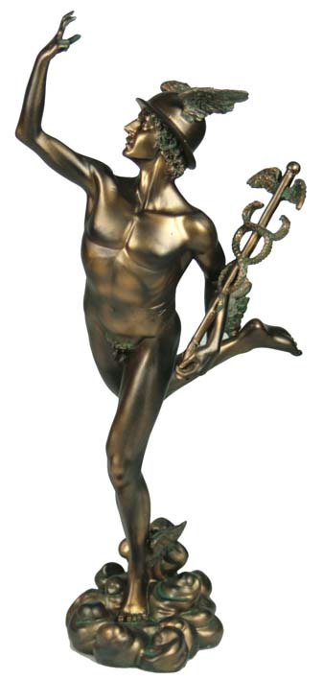
Меркурий Это ближайшая к Солнцу планета. Она получила своё название в честь римского бога торговли. Это самая быстрая планета. Обращается вокруг Солнца за 88 дней. Днём на Меркурии жара, а ночью ледяной холод. Поверхность планеты каменистая и пустынная.

Slide 5
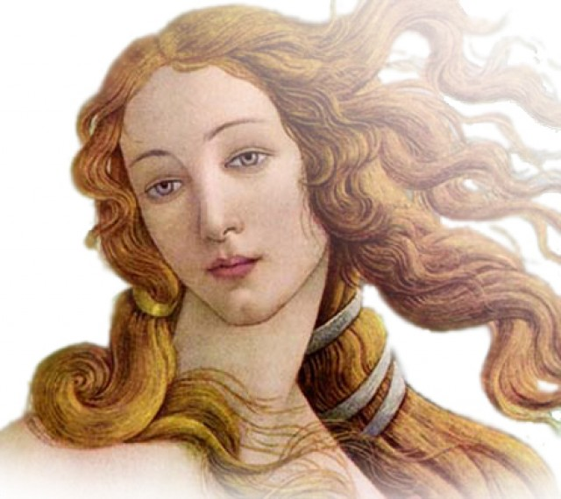
Венера Вторая от Солнца планета. Носит имя богини красоты. Выглядит как очень яркая звезда, её ещё называют «Утренней звездой». Венера окружена толстым слоем облаков. Под облачным покровом стоит невыносимая жара.

Slide 6
Марс Четвёртая от Солнца планета названа в честь римского бога войны за свой красный цвет. Поверхность Марса содержит большое количество железа, которое, окисляясь, даёт красный цвет. Ночью температура на Марсе опускается до минус 85°.

Slide 7
Юпитер Самая большая планета в Солнечной системе. Названа в честь главного римского бога Юпитера. Состоит главным образом из различных газов. В атмосфере Юпитера постоянно бушуют мощные ураганы.

Slide 8
Сатурн Планета названа в честь римского бога земледелия. Окружена множеством колец, которые состоят из обломков льда и камней. Сатурн состоит в основном из газов и не имеет твёрдой поверхности. На Сатурне дуют самые сильные ветра в Солнечной системе (500 м/с).

Slide 9
Уран Эта планета-гигант названа в честь греческого бога неба Урана. Недра Урана состоят в основном изо льдов и горных пород. Из-за большого удаления от Солнца Уран получает от него очень мало света и тепла – почти в 400 раз меньше, чем Земля.

Slide 10
Нептун Планета носит имя римского бога морей. Она мерцает голубоватым светом, напоминающим блеск воды. Температура на поверхности – минус 200°С. На планете свирепствуют самые сильные бури во всей Солнечной системе.

Slide 11
Земля Это третья планета от солнца. Её называют «Голубая планета» - потому что на ней много воды и она имеет воздушную оболочку, атмосферу, которая придаёт планете голубизну.

Slide 12
Выводы
Жизнь возможна только на планете Земля. На остальных планетах нет условий для жизни: кислород вода очень сильные ветры; очень высокие и низкие температуры

Slide 13
Спасибо за внимание!

